Slide 1
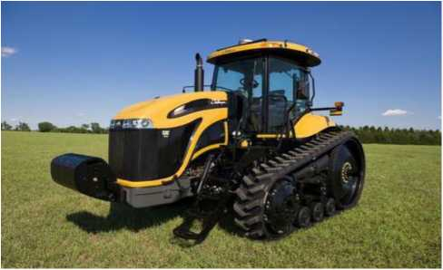
Ходовая часть гусеничного трактора

Slide 2
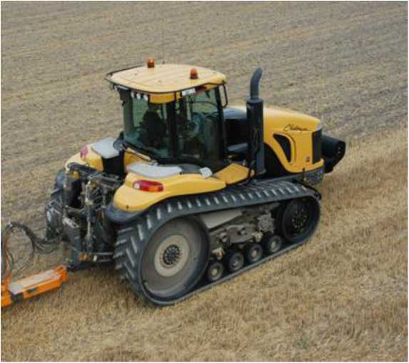
Назначение ходовой части гусеничного трактора
Ходовая часть предназначена для передачи на почву усилия, создаваемого массой трактора, и сообщения ему поступательного движения.

Slide 3
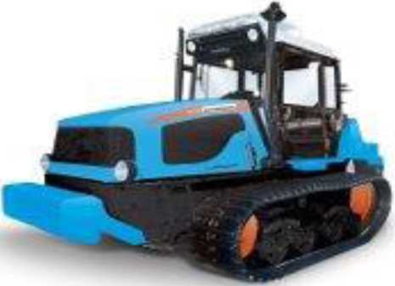
Преимущества ходовой части гусеничного трактора
Меньшее удельное давление на почву.
Лучшая проходимость по влажной и болотистой почвам.

Slide 4
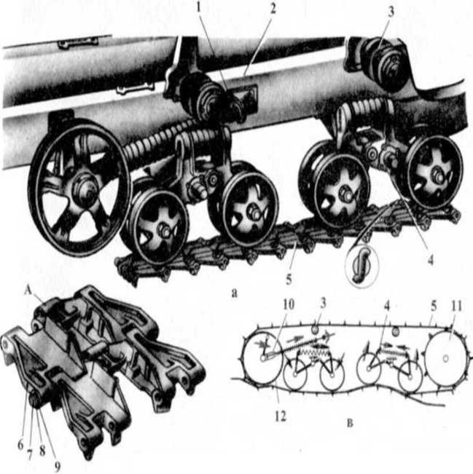
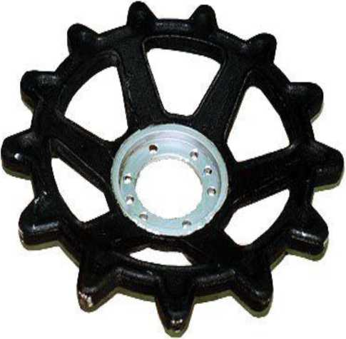
Общая схема ходовой части ДТ-75
а — устройство; б — звенья гусеницы; в — схема;
1 — регулировочная гайка натяжного механизма; 2 — рама; 3 — поддерживающий ролик; 4 — балансир; 5 — гусеничная цепь; 6 — звено; 7 — палец; 8 — шайба; 9 — шплинт; 10 — натяжной механизм; 11 — ведущая звездочка; 12 — направляющее колесо; А — цевка

Slide 5
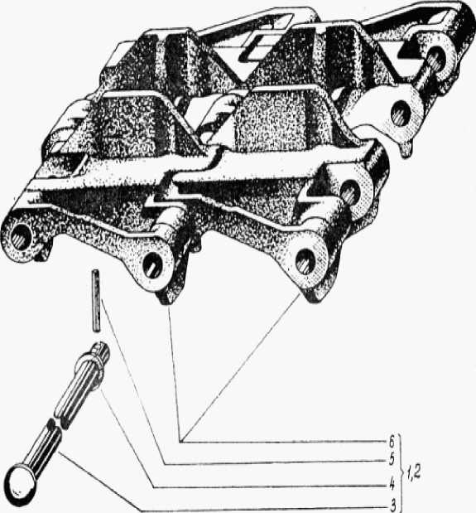
Гусеница правая
Звенья отливаются из износостойкой стали.
Пальцы, соединяющие звенья гусениц, изготавливают из стали или биметаллического проката с поверхностным слоем из высокоизносоустойчивой стали.
1 - гусеница левая;
2 - гусеница правая;
3 - палец звена;
4 - шайба;
5 - шплинт;
6 - звено гусеницы.

Slide 6
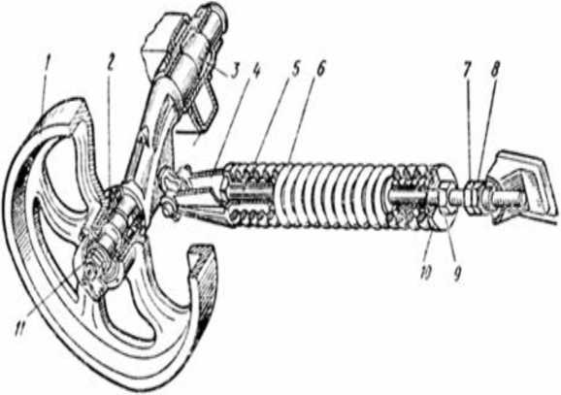
Направляющее колесо с натяжным и амортизирующим устройством
Устройство: 1 - направляющее колесо;
2 - подшипник;
3 - ось;
4 - кронштейн;
5 - болт;
6 - пружина;
7 - контргайка;
8,9,11 - гайки;
10 - шайба.

Slide 7
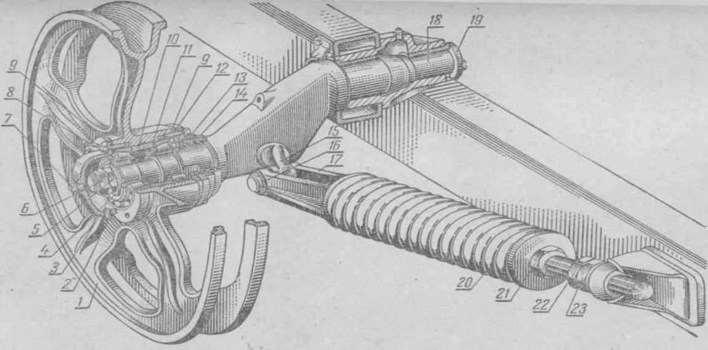
Натяжное устройство
Натяжное устройство гусеницы трактора ДТ-75:
20-пружина ; 21 предварительного сжатия пружины; 22 — контргайка; 23 — гайка для регулирования натяжения
гусеницы.

Slide 8
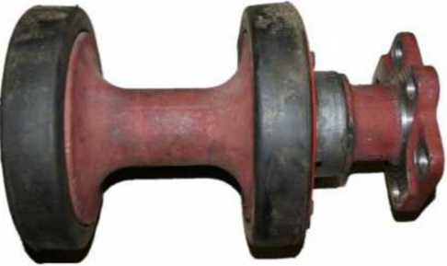
Поддерживающие ролики
Поддерживающие ролики устанавливают для уменьшения провисания верхней ветви гусеницы.
В зависимости от длины гусеницы с каждой стороны трактора устанавливают по одному или по два ролика.
Ролик вращается на двух шариковых подшипниках на оси, укрепленной на кронштейне, который установлен на раме трактора.
Для уменьшения износов роликов и шума, на ролики иногда устанавливают бандажи из износостойкой резины.

Slide 9
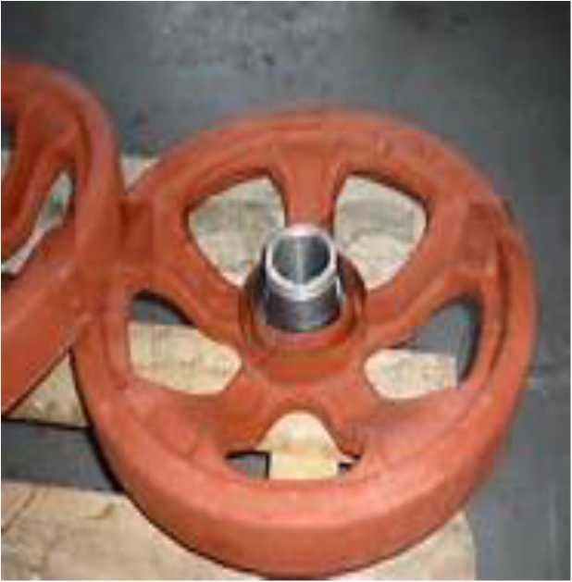
Опорные катки
Опорные катки жестко попарно укреплены на осях, вращающихся на роликовых подшипниках, которые установлены в балансирах.
Подшипники опорных катков смазываются жидким маслом, заливаемым в полость балансиров при помощи нагнетателя через отверстие, закрываемое пробкой.

Slide 10
Ведущее колесо (звездочка)
Ведущее колесо своими зубьями входит в зацепление с проушинами, сделанными в звеньях и, вращаясь, перематывает гусеницу, тем самым передвигая остов трактора вперед или назад.
Часть гусеницы, находящаяся под опорными катками, во время движения неподвижно сцеплена с почвой.

Slide 11
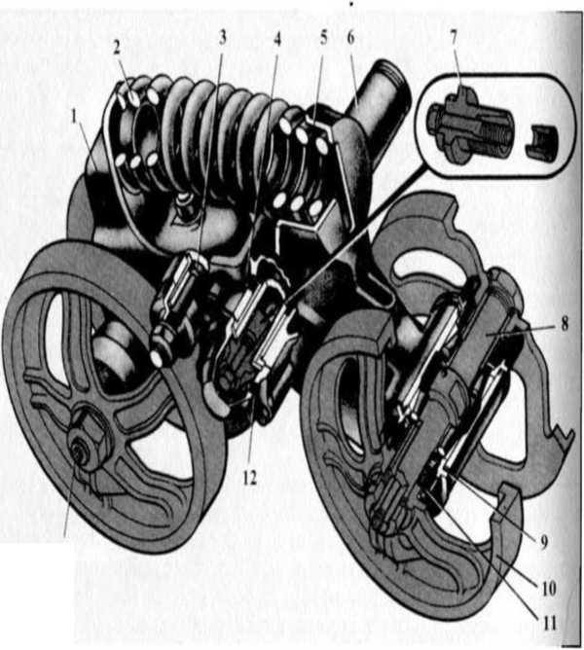
Устройство подвески
1 и 5 — внутренний и внешний балансиры; 2 — пружина; 3 и 8 — оси балансиров и катков; 4 и 12 — пробки маслозаливного и контрольного отверстий; 6
— цапфа; 7 — цанговая гайка; 9 — регулировочные прокладки; 10 — каток; 11
— уплотнительное устройство; 13 — пробка

Slide 12
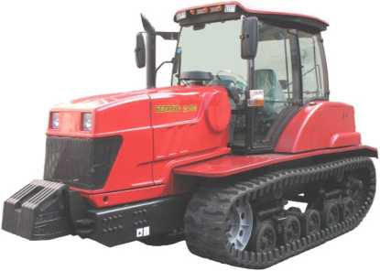
Неисправности ходовой части гусеничного трактора
Неисправности | Причины
Трактор «уводит» в сторону при прямолинейном движении | Правая и левая гусеничные цепи неодинаково натянуты Отсутствует свободный ход рычагов управления Гусеничные цепи имеют разный износ
Утечка масла из катков, роликов и колес | Ослабло крепление корпуса уплотнения Поврежден резиновый чехол Изношены рабочие поверхности уплотнительных колец
Гусеничная цепь проскальзывает по вершинам зубьев и стучит | Гусеничная цепь слабо натянута Изношены пальцы и проушины звеньев гусеничной цепи Большой износ зубьев ведущей звездочки

Slide 13
СПАСИБО ЗА ВНИМАНИЕ

